Slide 1
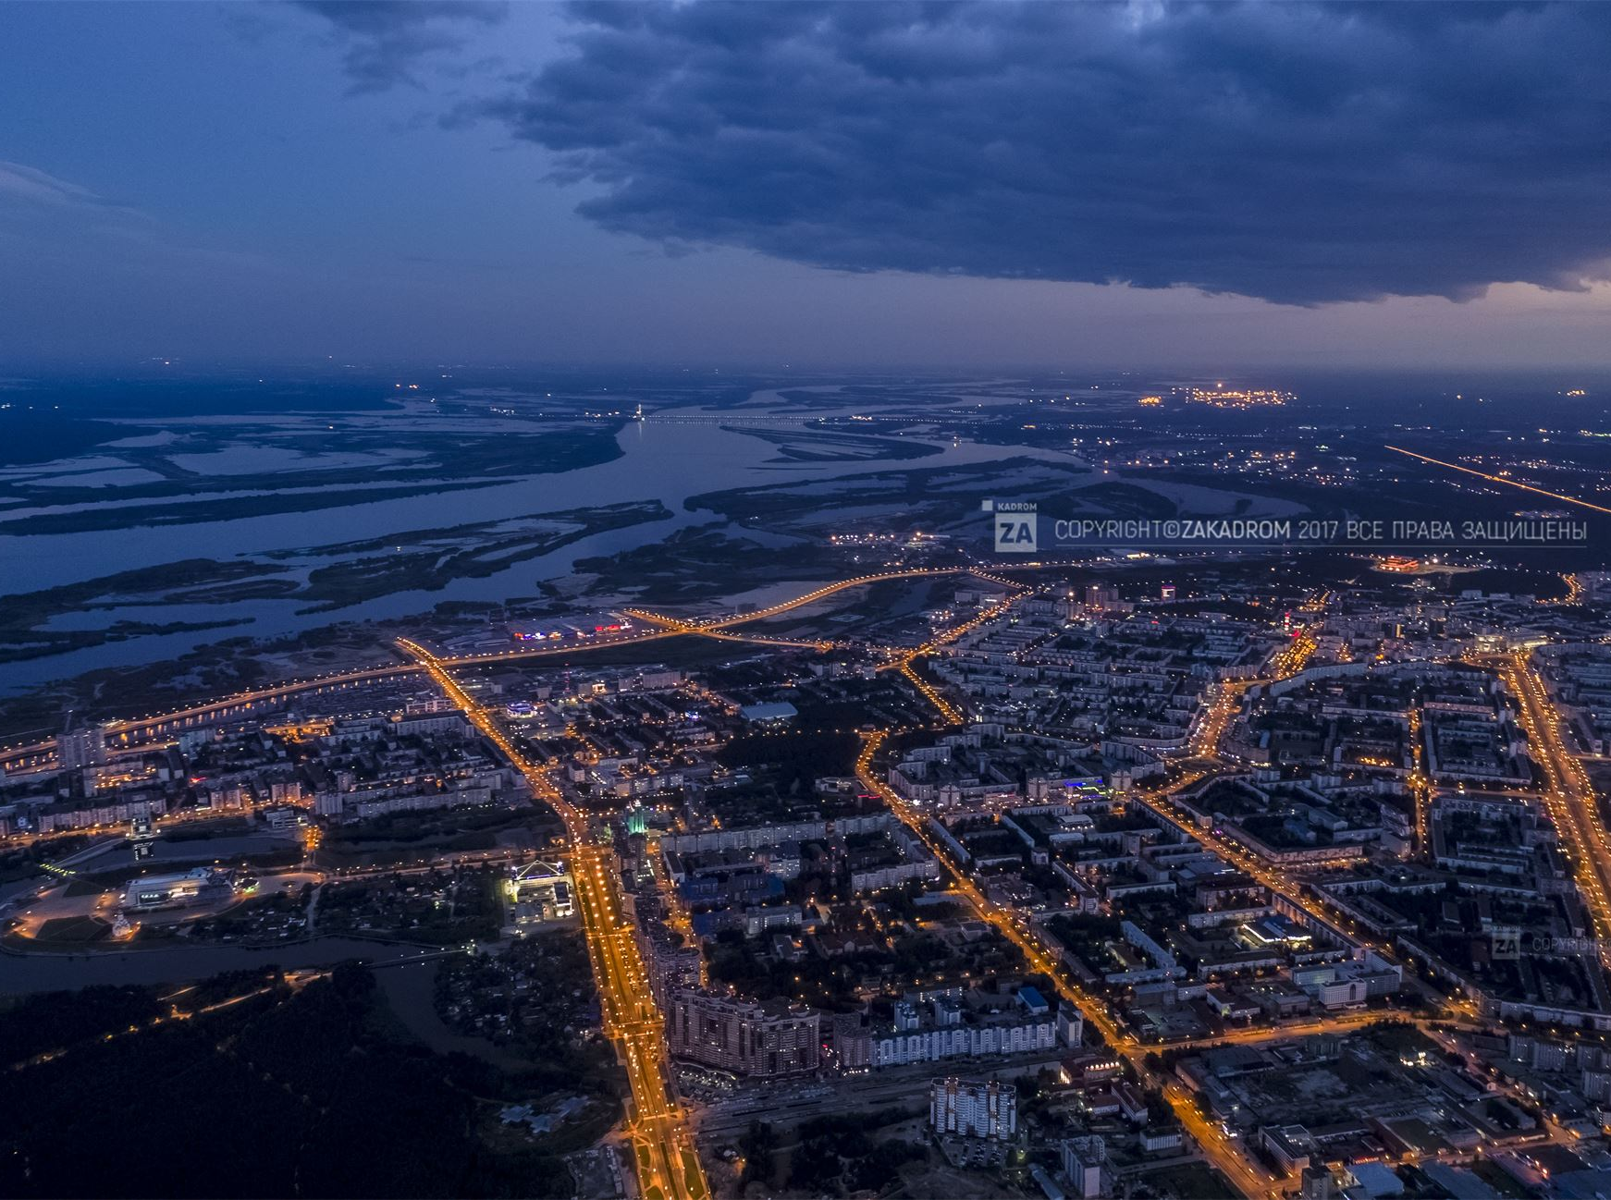
О порядкЕ предоставления
финансовой поддержки
Самозанятым гражданам
в рамках реализации муниципальной программы «Развитие малого и среднего предпринимательства в городе Сургуте
на период до 2030 года»
в 2022 году

Slide 2
Муниципальная программа «Развитие малого и среднего предпринимательства в городе Сургуте на период до 2030 года» (постановление Администрации города от 15.12.2015 № 8741)
Порядок предоставления субсидий физическим лицам, не являющимся индивидуальными предпринимателями и применяющим специальный налоговый режим «Налог на профессиональный доход», в целях возмещения затрат
(постановление Администрации города от 22.09.2021 № 8354)

Slide 3
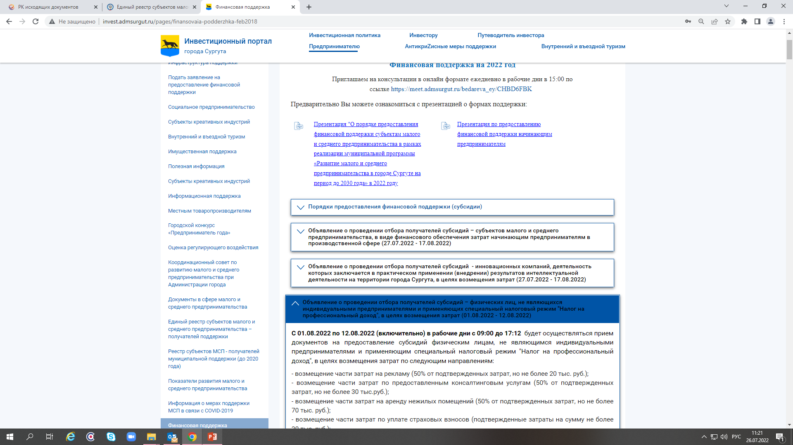
www.invest.admsurgut.ru

Slide 4
Порядок представления субсидий физическим лицам, не являющимся индивидуальными предпринимателями и применяющим специальный налоговый режим «Налог на профессиональный доход»
1.
Приостановлено по 31.12.2022 действие норм постановления, устанавливающих требование к участнику отбора об отсутствии неисполненной обязанности по уплате налогов, сборов, страховых взносов,
а также задолженности по денежным обязательствам перед бюджетом города.

Slide 5
Порядок представления субсидий физическим лицам, не являющимся индивидуальными предпринимателями и применяющим специальный налоговый режим «Налог на профессиональный доход»
2.
Реализован «пакетный подход» :
- подача единого пакета документов по всем подходящим направлениям поддержки и установление предельного размера субсидии на одного участника отбора в целом по всем направлениям предоставления поддержки в год в размере не более 100 тыс. рублей

Slide 6
Перечень направлений поддержки
возмещение части затрат на рекламу (50% от подтвержденных затрат, но не более 20 тыс. руб.);
возмещение части затрат по предоставленным консалтинговым услугам (50% от подтвержденных затрат, но не более 30 тыс.руб.);
возмещение части затрат на аренду нежилых помещений (50% от подтвержденных затрат, но не более 70 тыс. руб.);
возмещение части затрат по уплате страховых взносов (подтвержденные затраты на сумму не более 30 тыс. руб.);
возмещение части затрат на приобретение оборудования и инструментов (50% от подтвержденных затрат, но не более 50 тыс. руб.);
возмещение части затрат на обучение, повышение квалификации, профессиональную переподготовку (50% от подтвержденных затрат, но не более 10 тыс. руб.)

Slide 7
Требования к получателям поддержки
Является плательщиком налога на профессиональный доход
Осуществляет деятельность на территории города Сургута
Не является индивидуальным предпринимателем
Не получает средства из бюджета города Сургута на основании иных муниципальных правовых актов на цели, установленные Порядком
Участник отбора не должен иметь заинтересованности в совершении сделки, затраты по которой представлены в подтверждение произведенных расходов
Не осуществляет производство и (или) реализацию подакцизных товаров, а также добычу и (или) реализацию полезных ископаемых, за исключением общераспространенных полезных ископаемых
Ранее в отношении участника отбора не было принято решение об оказании аналогичной поддержки (поддержки, условия оказания которой совпадают, включая форму, вид поддержки, цели ее оказания) либо сроки ее оказания истекли
Не находится в реестре недобросовестных поставщиков (подрядчиков, исполнителей) в связи с отказом от исполнения заключенных государственных (муниципальных) контрактов о поставке товаров, выполнении работ, оказании услуг по причине введения политических или экономических санкций иностранными государствами, совершающими недружественные действия в отношении Российской Федерации, граждан Российской Федерации или российских юридических лиц, и (или) введением иностранными государствами, государственными объединениями и (или) союзами и (или) государственными (межгосударственными) учреждениями иностранных государств или государственных объединений и (или) союзов мер ограничительного характера

Slide 8
Перечень документов
Заявка на предоставление субсидии (приложение 1 к порядку предоставления субсидий)
Опись документов
В случае представления заявки представителем субъекта МСП – документ, подтверждающий полномочия лица на осуществление действий от имени участника отбора (доверенность, подписанная руководителем организации либо индивидуальным предпринимателем)
Документы, подтверждающие фактически произведенные затраты, оформленные на участника отбора:
- договор со всеми приложениями и дополнительными соглашениями (в случае его заключения), счет (в случае оплаты на основании счета, выставленного производителем товаров, работ, услуг, в том числе указанного в платежных документах), акт выполненных работ (оказанных услуг) (при возмещении части затрат на аренду нежилых помещений акт выполненных работ (оказанных услуг) предоставляется в случае, если его подписание предусмотрено условиями договора), товарная накладная или универсальный передаточный документ
Документы, подтверждающие факт оплаты:
- чеки ККТ (оформленные в соответствии с Федеральным законом от 22.05.2003 № 54-ФЗ);
- слипы;
- чеки электронных терминалов при проведении операций с использованием банковской карты;
- платежное поручение с отметкой банка об исполнении

Slide 9
Перечень компенсируемых расходов
Возмещение части затрат на рекламу | Возмещению подлежат затраты на: изготовление, печать, размещение печатной продукции, наружной рекламы (листовки, брошюры, щитовые установки (рекламные щиты), наземные, каркасные панно, вывески, электронные экраны (табло), проекционные установки); таргетированную рекламу; рекламу в печатных изданиях, порталах/сайтах; изготовление, прокат видео-, аудиороликов в эфире телеканалов и радиостанций
Возмещение части затрат по предоставленным консалтинговым услугам | Возмещению подлежат затраты по консультированию производителей, продавцов, покупателей по широкому кругу вопросов экономики, финансов, внешнеэкономических связей, исследования и прогнозирования рынка товаров и услуг, инноваций; по оказанию помощи в ведении бизнеса
Возмещение части затрат на аренду нежилых помещений | К возмещению принимаются затраты участников отбора непосредственно за пользование нежилым помещением, исключая иные расходы, в том числе коммунальные услуги. В случае включения в арендную плату иных расходов, в договоре аренды (субаренды) должна отражаться сумма арендной платы за пользование нежилым помещением и сумма иных платежей, либо порядок их расчета, позволяющий рассчитать сумму арендной платы и (или) сумму иных расходов. В случае если в договоре аренды (субаренды) не отражена сумма иных платежей, либо порядок их расчета, возмещение осуществляется в размере 40% от фактически понесенных и документально подтвержденных затрат
Возмещение части затрат по уплате страховых взносов | Возмещение осуществляется в размере не более 30 тыс. рублей на одного участника отбора в год по договорам добровольного пенсионного страхования.
Возмещение части затрат на приобретение оборудования и инструментов | Возмещение части затрат участникам отбора осуществляется на приобретение оборудования и инструментов, используемых непосредственно в целях осуществления вида деятельности, доходы от которого облагаются налогом на профессиональный доход. Возмещению не подлежат затраты участников отбора: - на оборудование, предназначенное для осуществления оптовой и розничной торговой деятельности (за исключением торговли товарами собственного производства); - на компьютерное оборудование, мобильные телефоны, смартфоны; - на доставку и монтаж оборудования
Возмещение части затрат на обучение, повышение квалификации, профессиональную переподготовку | Возмещению подлежат фактически произведенные и документально подтвержденные затраты участников отбора по договорам на оказание услуг по обучению, повышению квалификации, профессиональной переподготовке по виду деятельности, доходы от которого облагаются налогом на профессиональный доход при предъявлении копий удостоверений, дипломов, свидетельств, а также копий документов об обучении, выданных по образцу и в порядке, которые установлены организациями и индивидуальными предпринимателями, осуществляющими образовательную деятельность

Slide 10
Особенности формирования пакета документов
В случае, если договор аренды (субаренды) в соответствии с Гражданским кодексом Российской Федерации подлежит государственной регистрации, возмещению подлежат затраты, понесенные после государственной регистрации.
При возмещении части затрат по уплате страховых взносов представляется договор добровольного пенсионного страхования, затраты на которые возмещаются, со всеми приложениями и дополнительными соглашениями.
При возмещении части затрат на обучение, повышение квалификации, профессиональную переподготовку - документы об обучении, о квалификации, выданные в соответствии со статьей 60 Федерального закона от 29.12.2012 N 273-ФЗ "Об образовании в Российской Федерации" (удостоверения, дипломы, свидетельства, а также документы об обучении, выданные по образцу и в порядке, которые установлены организациями и индивидуальными предпринимателями, осуществляющими образовательную деятельность, самостоятельно).
В случае возмещения затрат на аренду или коммунальные услуги, сумма платежей, подлежащих возмещению, должна отдельно отражаться в договоре аренды (субаренды).
К возмещению принимаются затраты по договорам аренды (субаренды) нежилых помещений без учета затрат на коммунальные и иные дополнительные услуги, дополнительные платежи (уборка, охрана, земельный налог и другие) и за завершенный расчетный период.
В случае включения в арендную плату стоимости коммунальных и иных дополнительных услуг, дополнительных платежей в договоре аренды (субаренды) должна отражаться сумма арендной платы за пользование нежилым помещением и сумма платежей за такие услуги, дополнительных платежей либо порядок их расчета, позволяющий рассчитать сумму арендной платы и (или) сумму таких услуг, дополнительных платежей.
В случае если в договоре аренды (субаренды) не отражена сумма таких платежей, либо порядок их расчета, возмещение осуществляется в размере 40% от фактически понесенных и документально подтвержденных затрат.

Slide 11
Особенности формирования пакета документов
Заявление на предоставление субсидии и опись документов представляются в оригинале
Документы к заявке представляются в виде копий, все страницы которых должны быть заверены подписью участника отбора либо уполномоченного лица
В случае наличия в документах ссылок на договоры, заказы клиента, счета и др., данные документы должны быть приложены к заявке на предоставление субсидии

Slide 12
Обязанности получателей субсидий
Использовать средства субсидии в целях текущей финансово-хозяйственной деятельности
Предоставлять отчет об исполнении принятых обязательств. Срок, форма и подтверждающие документы к отчету определяются соглашением о предоставлении субсидии
Результатом предоставления субсидии является осуществление деятельности на территории города Сургута не менее одного года с даты получения субсидии в качестве физического лица, не являющегося индивидуальным предпринимателем, применяющего специальный налоговый режим "Налог на профессиональный доход", либо в качестве индивидуального предпринимателя, либо в качестве учредителя юридического лица.
В случае недостижения значений результатов предоставления субсидии субсидия подлежит возврату в бюджет города в полном объеме
Участник отбора гарантирует соблюдение условий, установленных Порядком, и несет ответственность за их нарушение. В случае нарушения требований, установленных Порядком, субсидия подлежит возврату.
Проверки проводят:
Управление инвестиций, развития предпринимательства и туризма
Контрольно-ревизионное управление
УМВД по г. Сургуту и по ХМАО-Югре
Прокуратура
По итогам проведенных в 2021 году проверок возбуждено 3 уголовных дела по ст. 159 УК РФ (Мошенничество), по 2 из которых вынесены обвинительные приговоры
(3 года лишения свободы и 3 года лишения свободы условно)

Slide 13
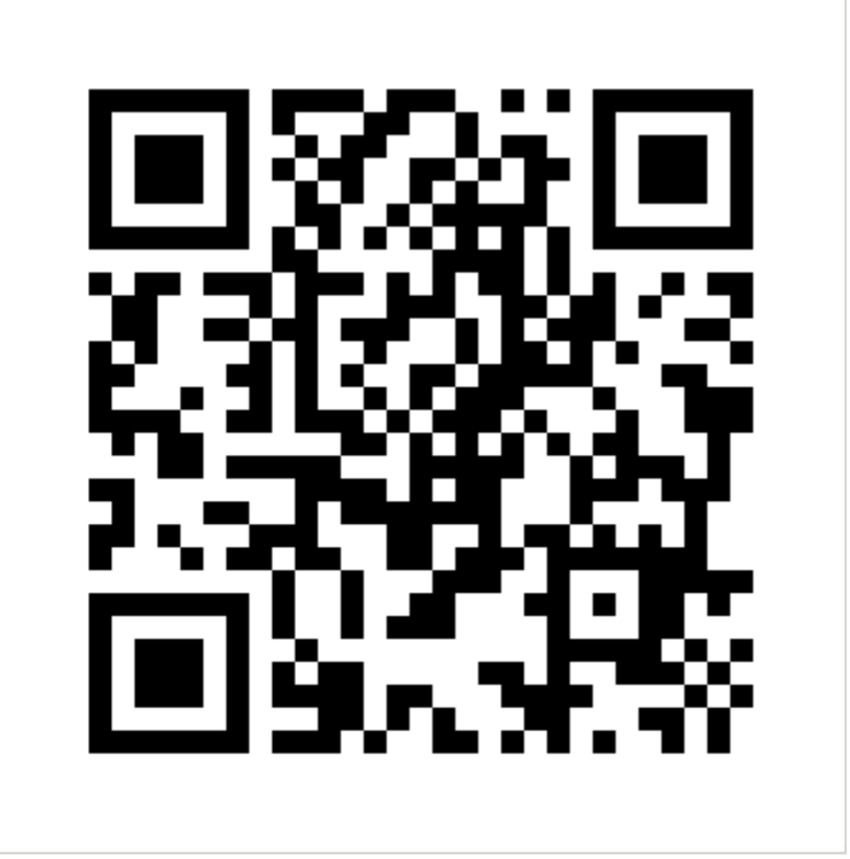
СОЦИАЛЬНЫЕ СЕТИ

Slide 14
Отдел развития предпринимательства
управления инвестиций, развития предпринимательства и туризма Администрации города Сургута
ул. Энгельса, 8, кабинеты 502, 504, 506
Телефоны: 522-122, 52-22-28, 52-21-20, 52-20-05

